Slide 1
112. Представяне и интерпретиране на данни. Упражнение
V клас
Десетични дроби

Slide 2
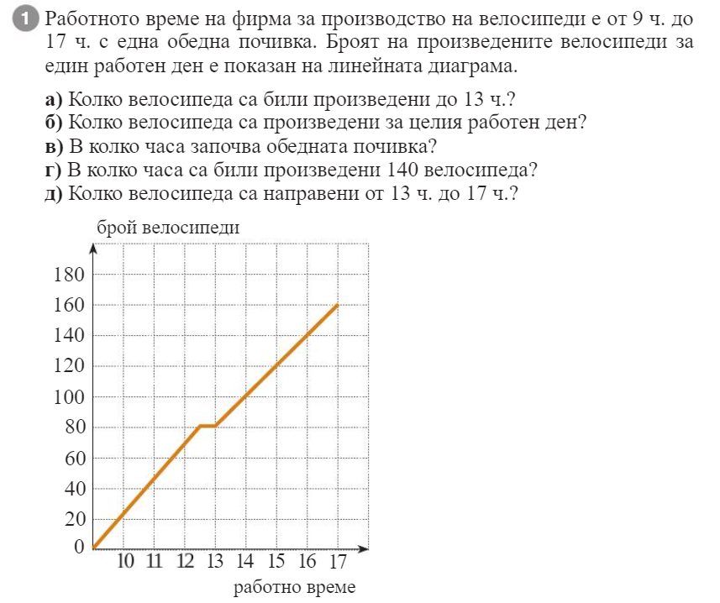
80 велосипеда
160 велосипеда
В 12:30 часа
В 16 часа
80 велосипеда

Slide 3
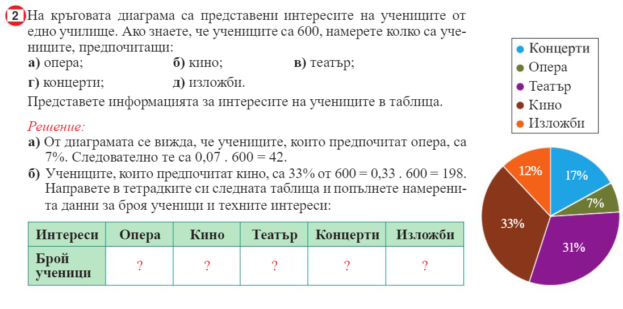
Интереси | % | Бр.
Опера | 7% | 42
Кино | 33% | 198
Театър | 31% | 186
Концерти | 17% | 102
Изложби | 12% | 72
Общо | 100% | 600

Slide 4
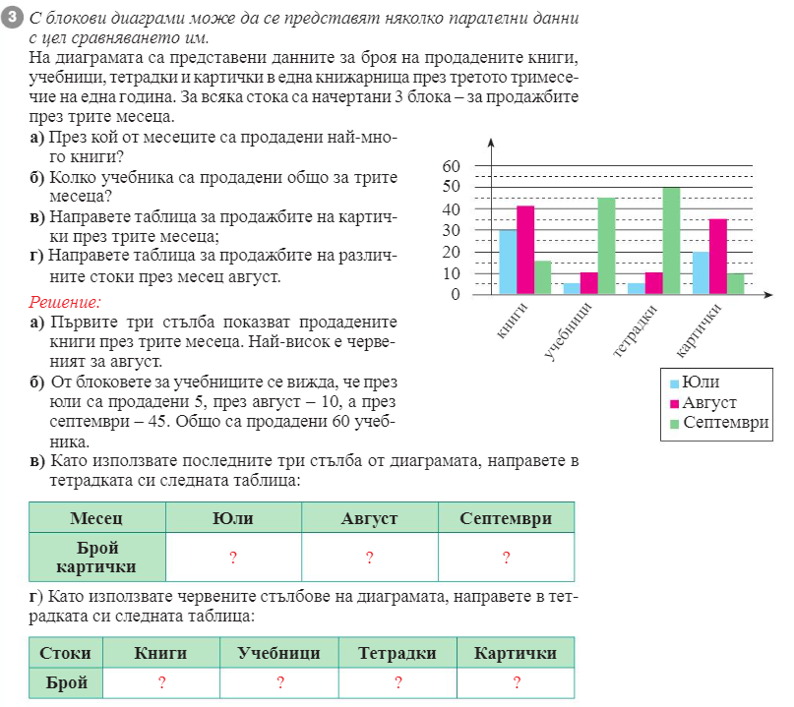
Месец | Бр.
Юли | 20
Август | 35
Септември | 10
Общо | 65
Стока | Бр.
Книги | 40
Учебници | 10
Тетрадки | 10
Картички | 35

Slide 5
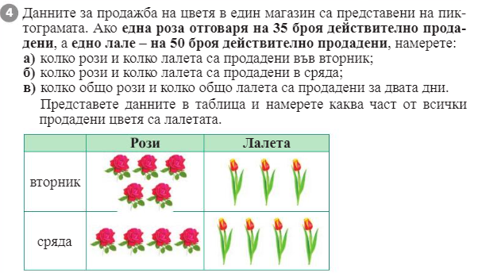
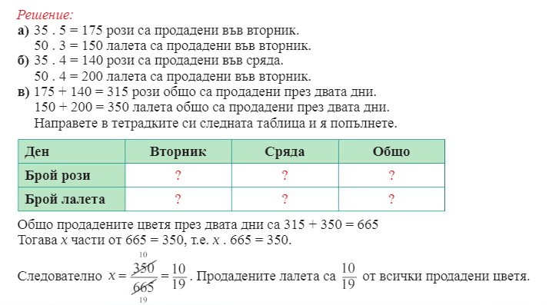

Slide 6
1
2
3
4

Slide 7
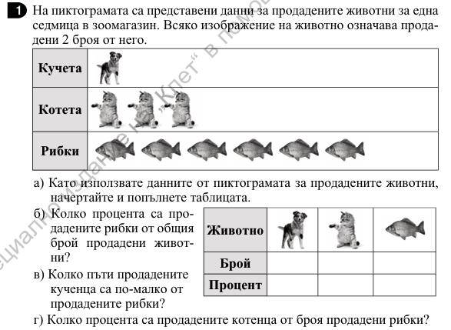
60
2
6
12
6 пъти
10
30
60
50%

Slide 8
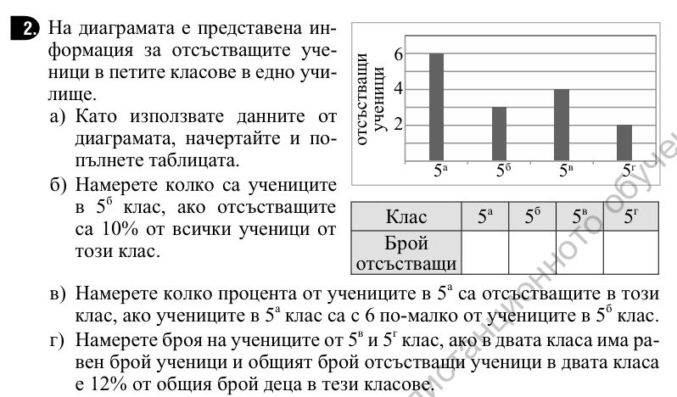
30
6
3
4
2
25%
25

Slide 9
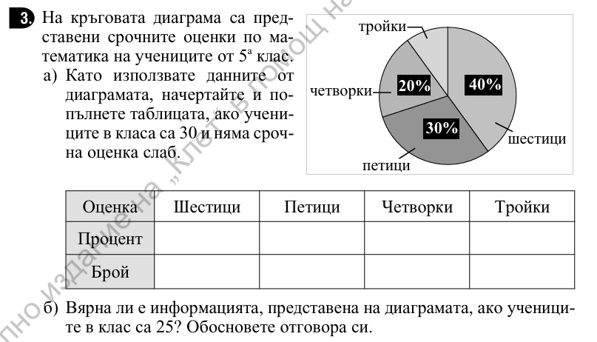
40
30
20
10
12
9
6
3
не, защото броят тройки и броят петици не са цяло чис ло.

Slide 10
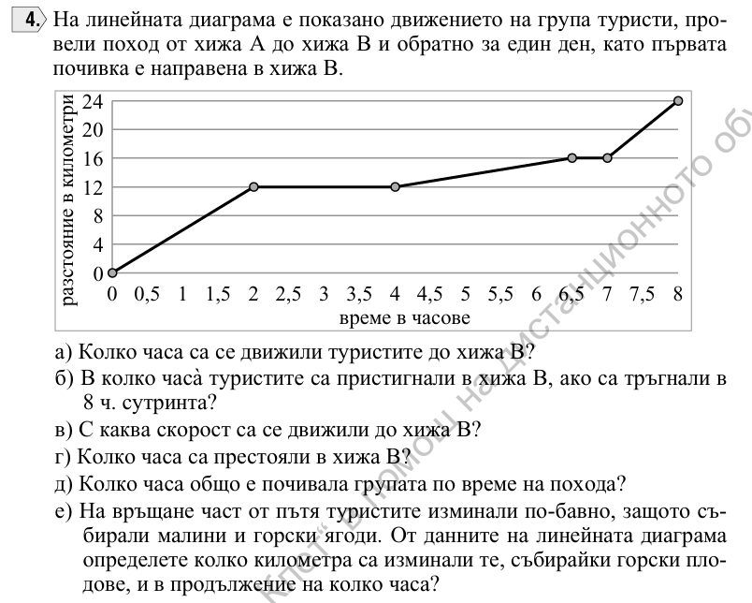
а) 2 h; б) в 10 h; в) 6 km/h; г) 2 h;
д) 2,5 h; е) 4 km, 2,5 h.

Slide 11
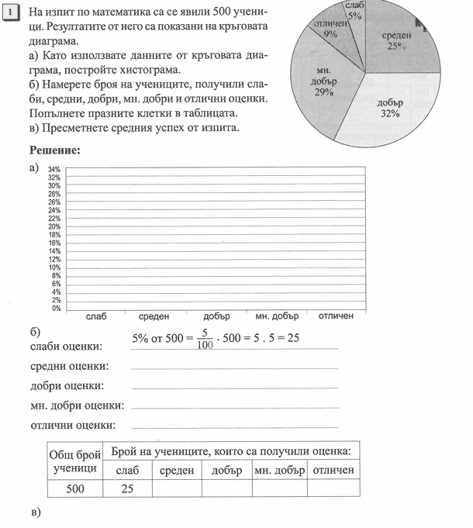

Slide 13
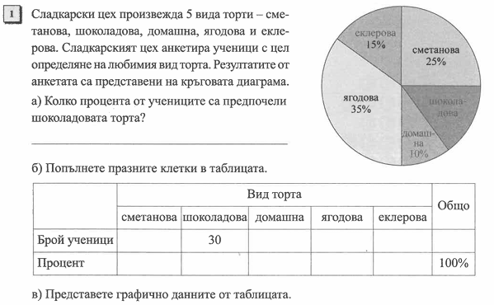
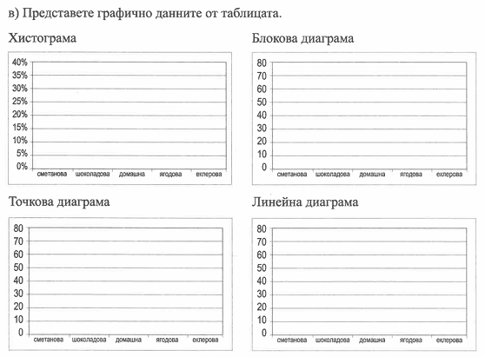

Slide 14
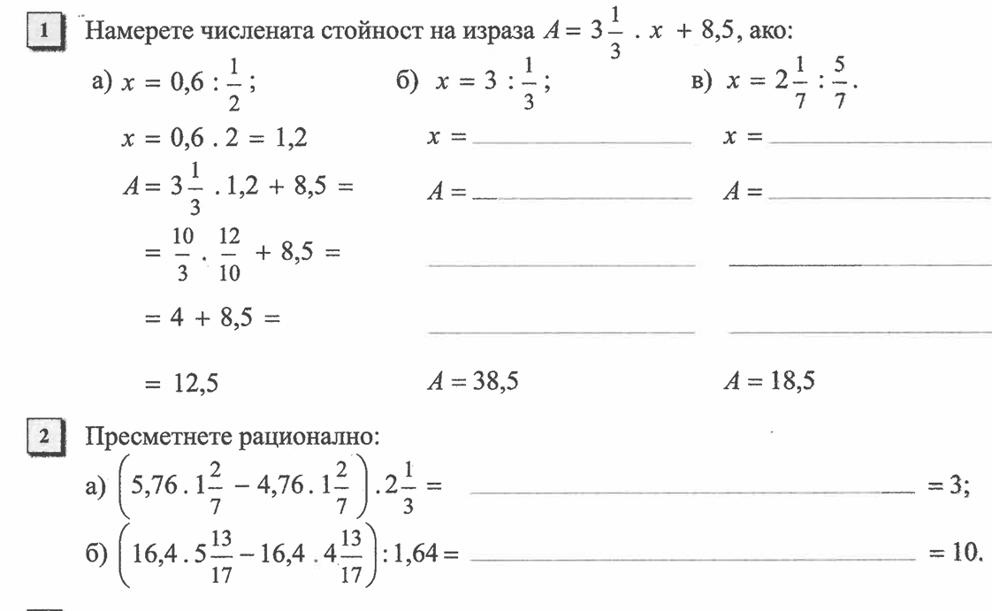

Slide 15
